Slide 1
interfaz

Slide 2
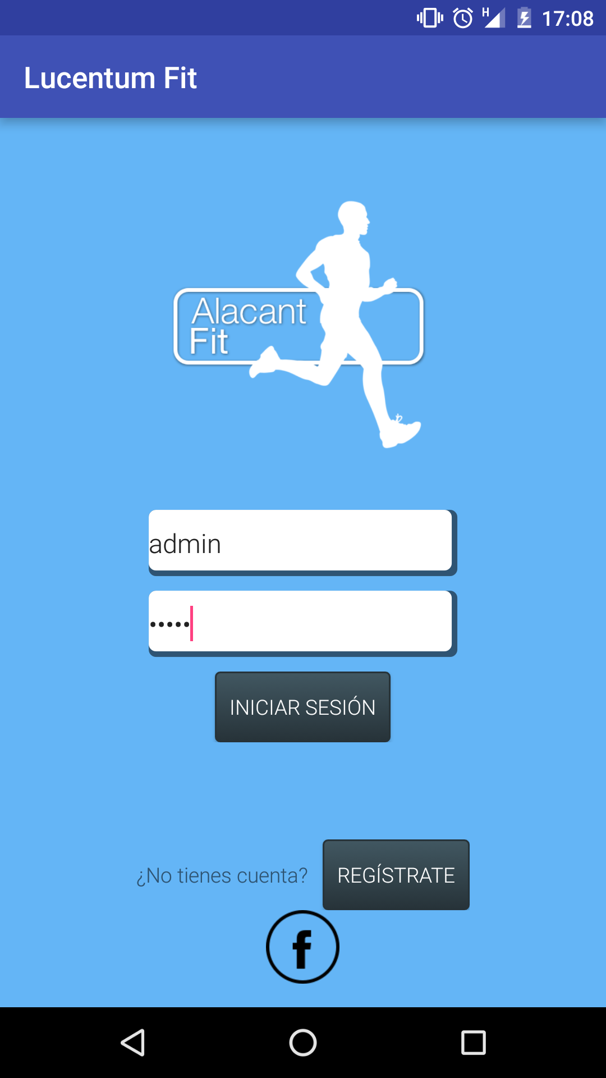
Inicio de sesión
Esta es la pantalla que se muestra al ejecutar la app, desde ella podremos iniciar sesión con nuestra cuenta o acceder al formulario de registro en caso de no poseer una.

Slide 3
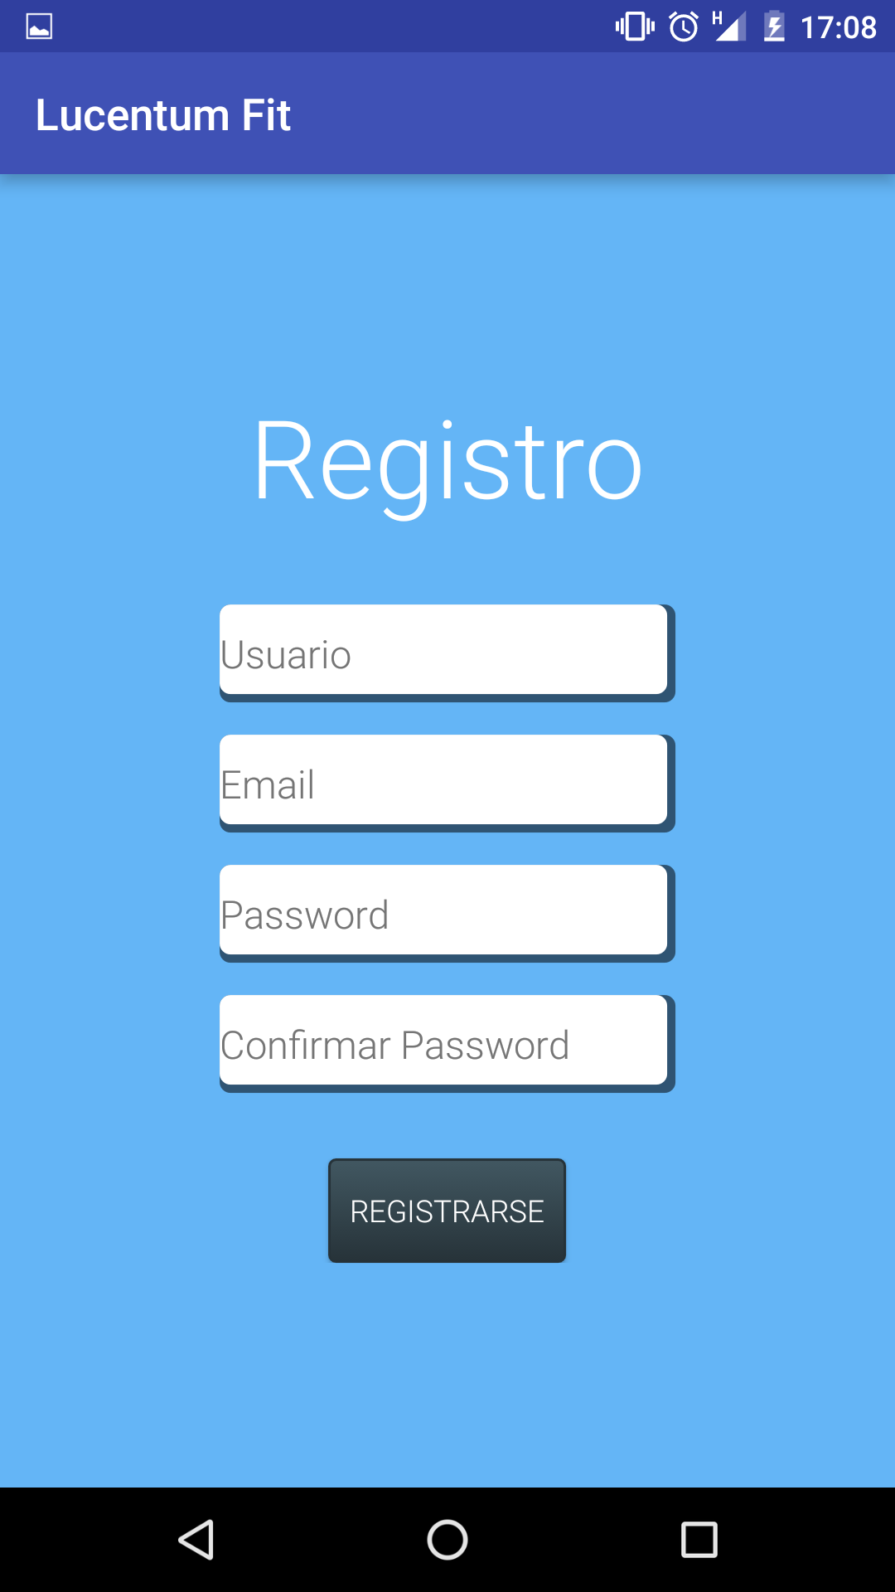
Registro
En el formulario de registro, introduciendo los datos básicos podremos crear nuestra cuenta en AlacantFit.

Slide 4
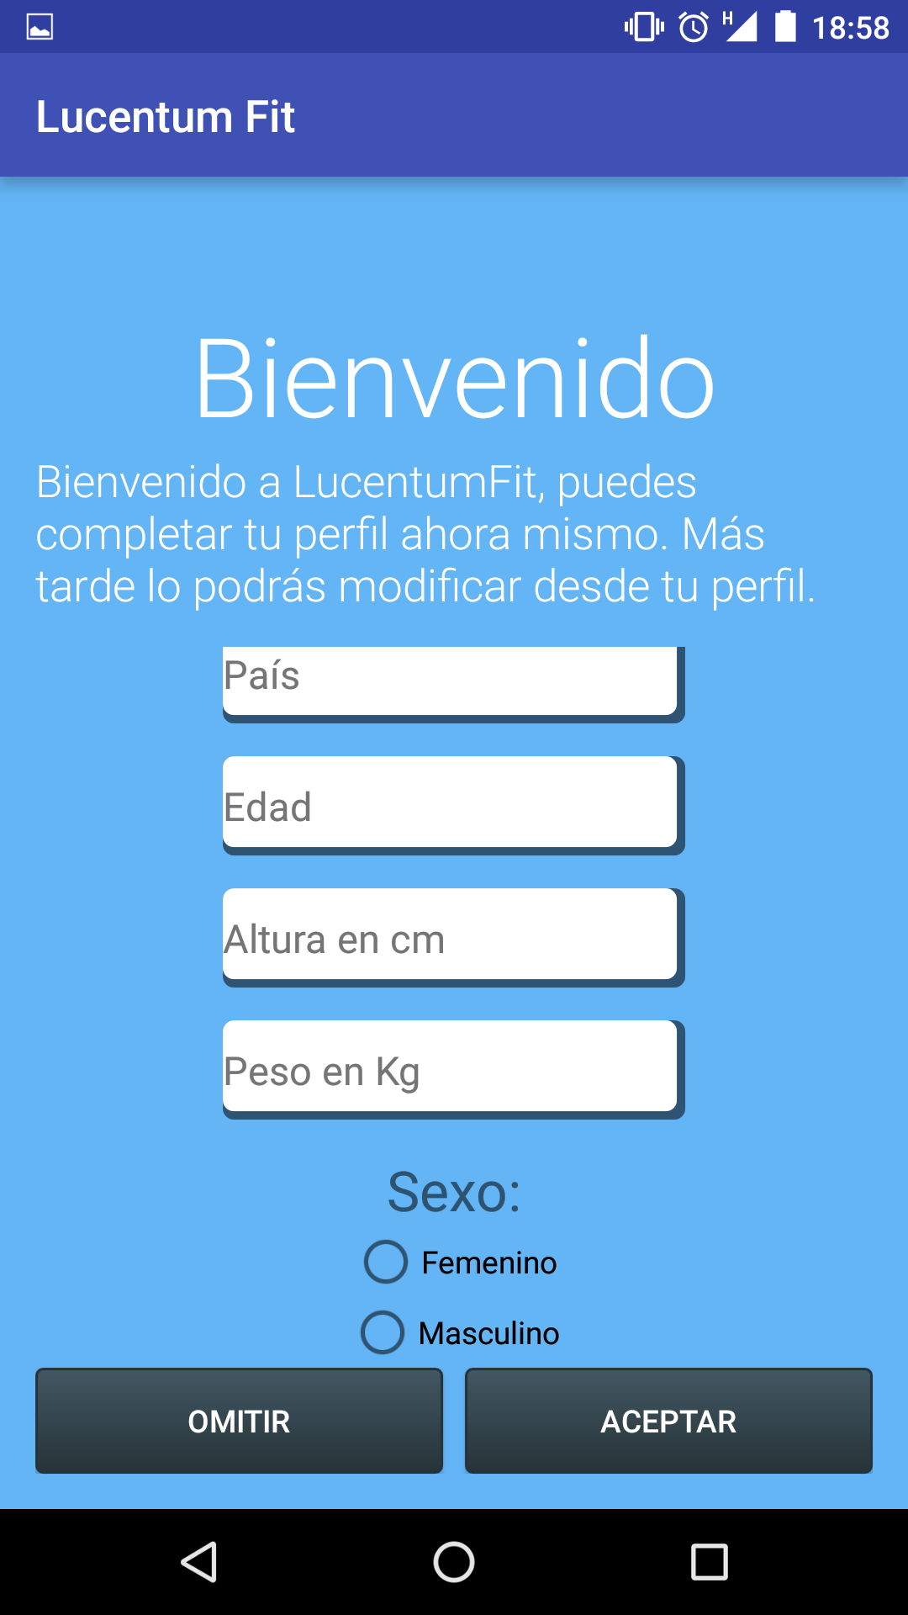
Bienvenida
Al iniciar sesión por primera vez se ofrece un formulario más completo donde especificar datos personales de interés para tu seguimiento deportivo.

Slide 5
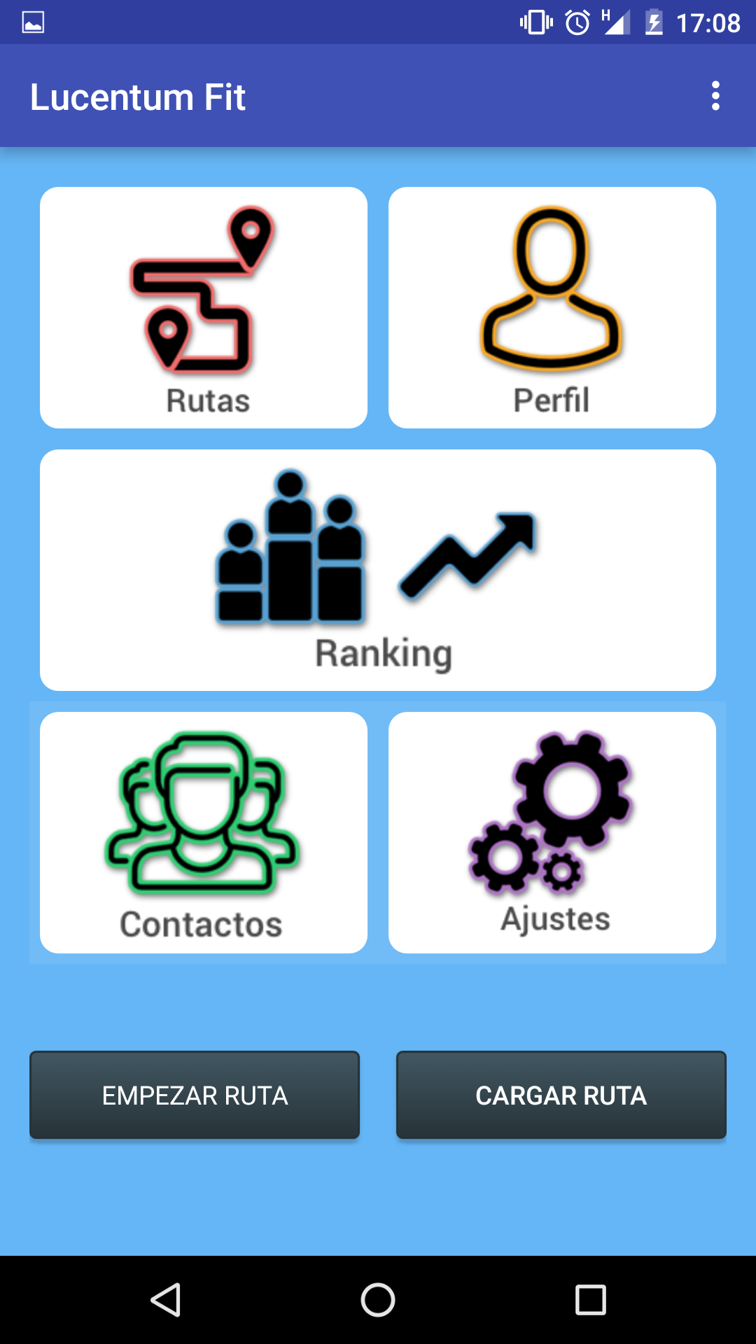
Dashboard
El Dashboard es la pantalla principal, desde ella seremos capaces de acceder al resto de funcionalidades y secciones: Rutas, Perfil, Rankin, Contactos o Ajustes. También es posible comenzar una nueva ruta o cargar una ya existente.

Slide 6
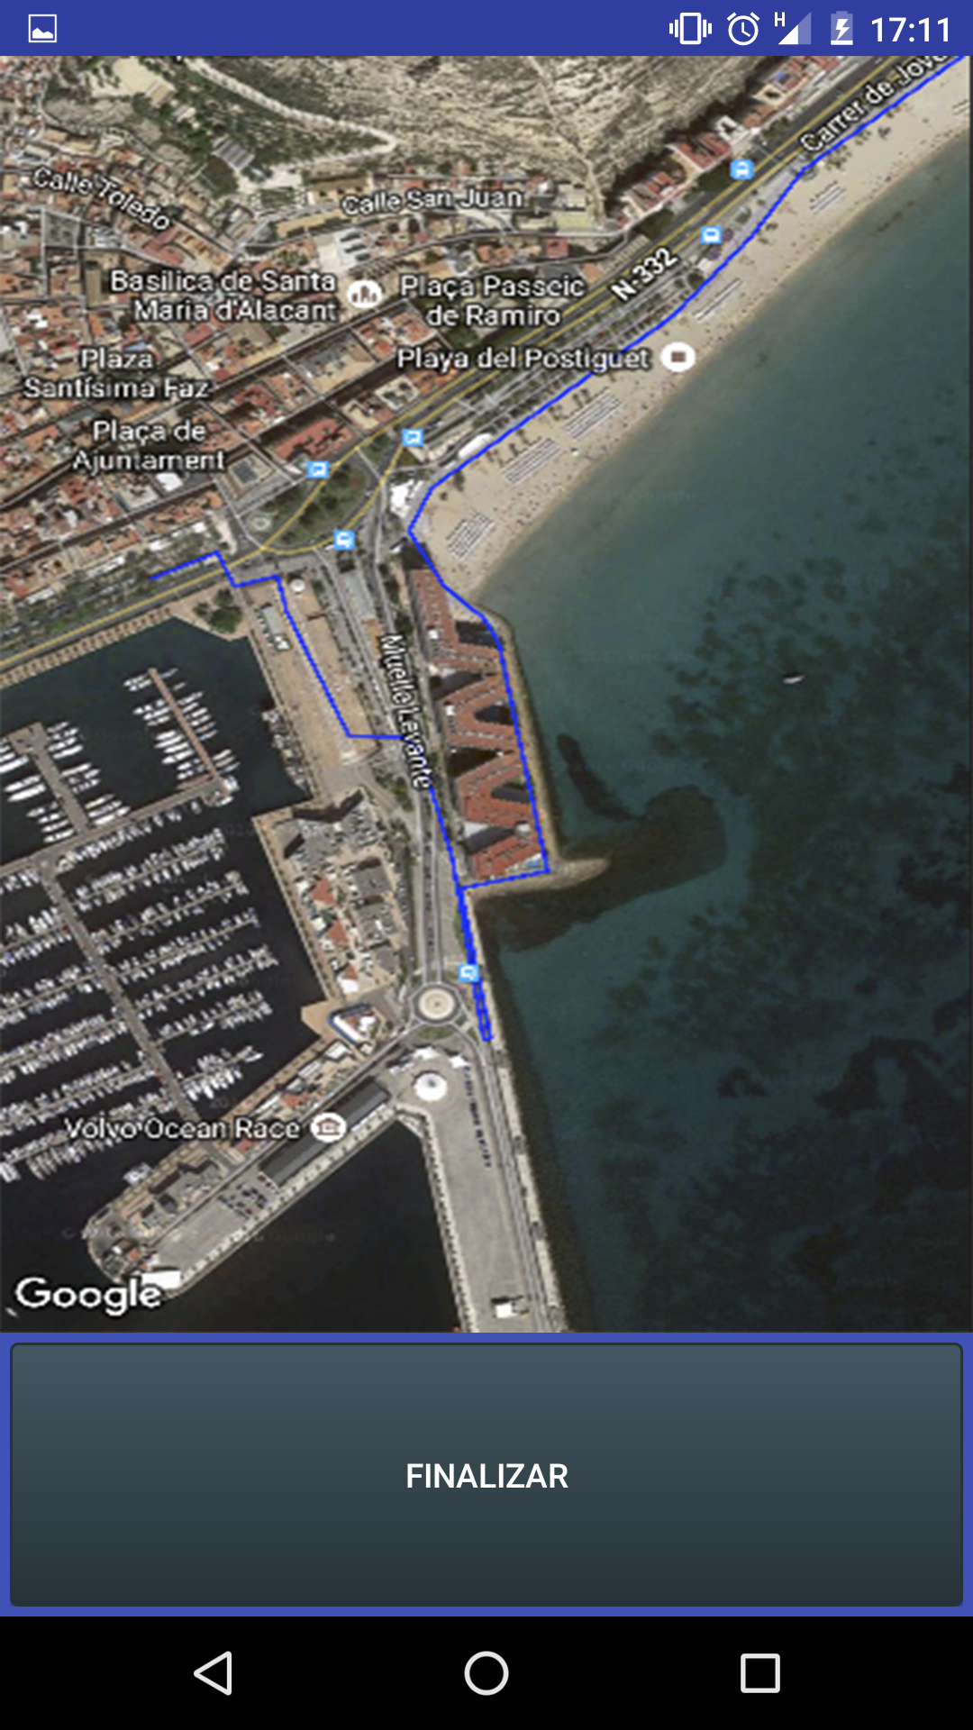
Empezar Ruta
Este botón nos llevará directamente a una pantalla GPS donde nuestro recorrido definirá una ruta que más tarde podremos guardar.

Slide 7
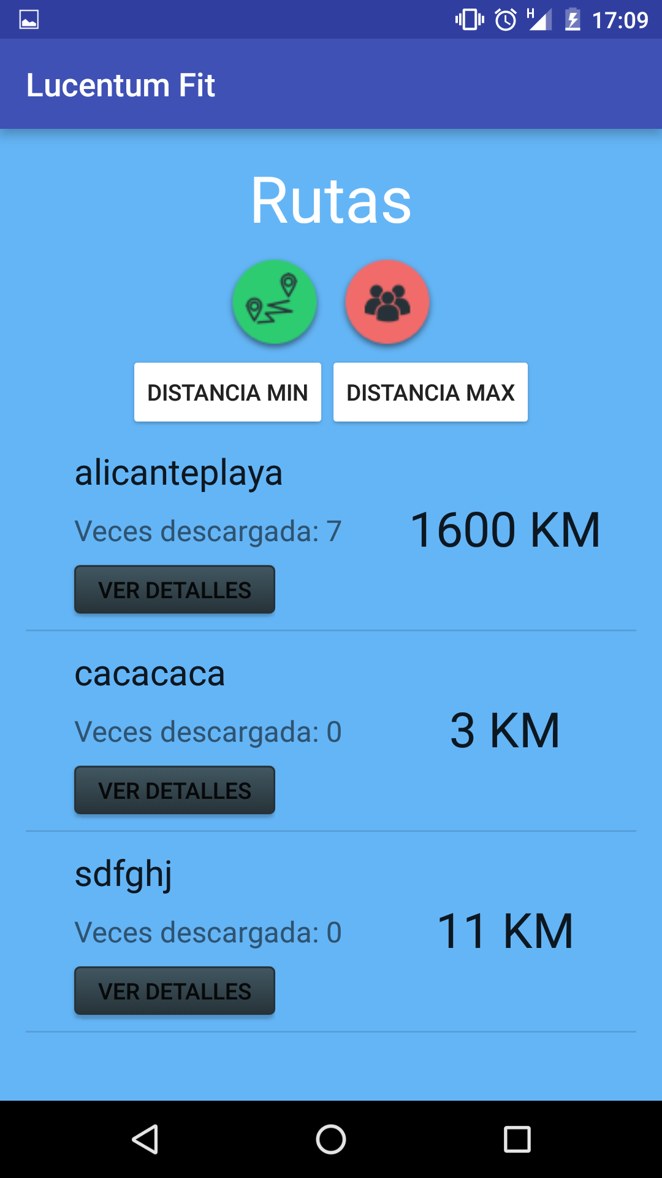
Rutas
En la pantalla de rutas aparecerán recorridos predefinidos que cada usuario podrá seleccionar para hacer, se dispone de un filtro para ordenarlos por distancia. También se podrán filtrar entre todas las rutas o las realizadas por amigos.

Slide 8
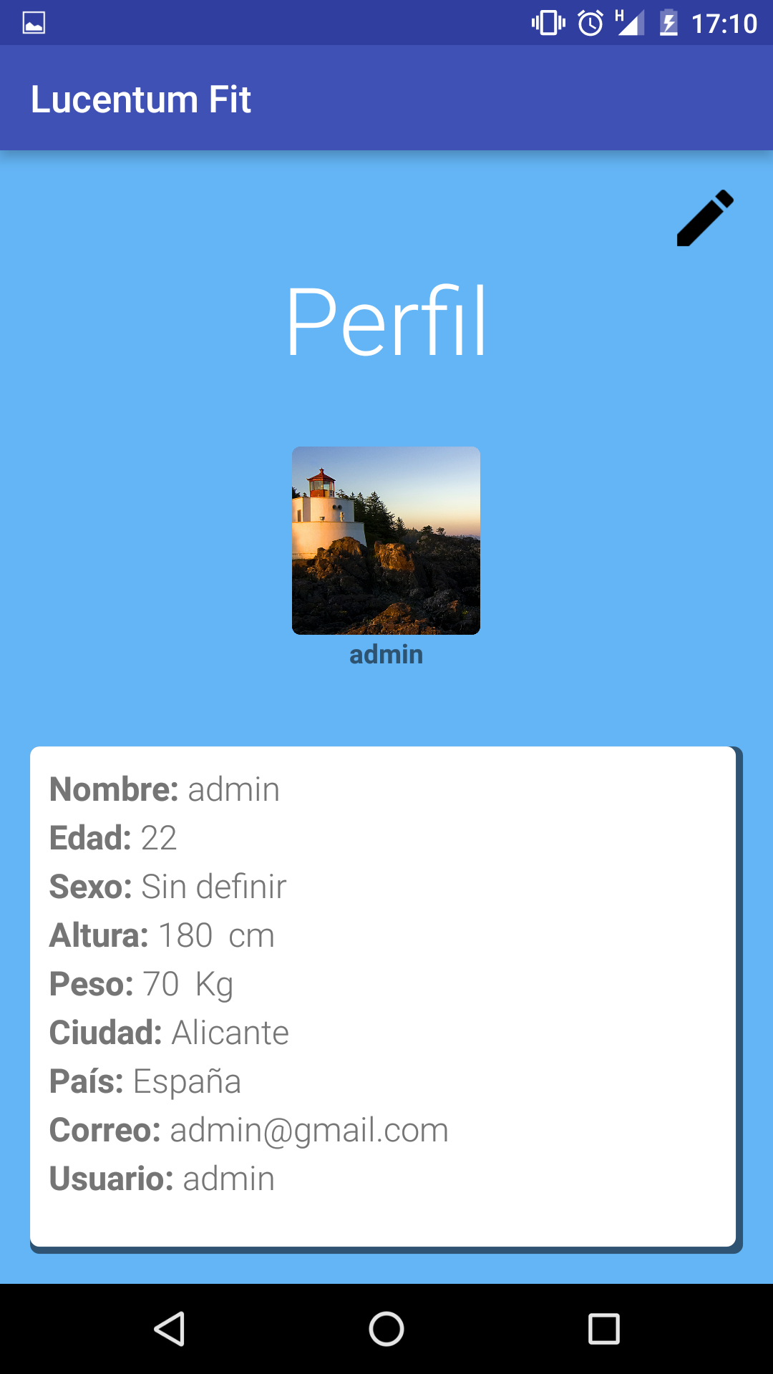
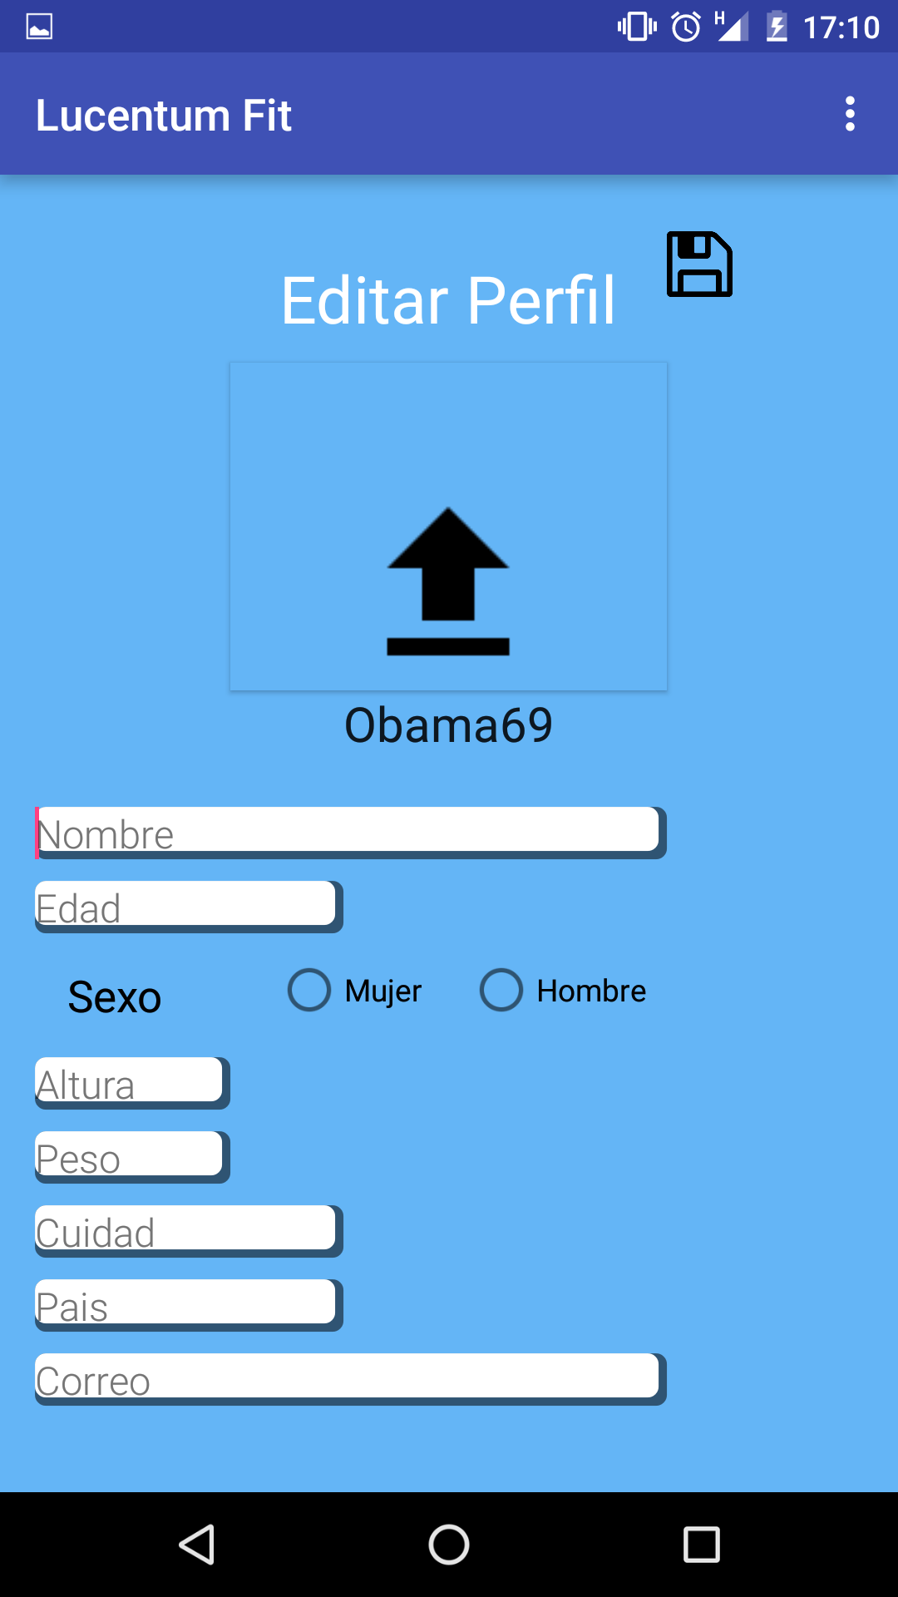
Perfil
El Perfil reúne todos los datos del usuario junto a una imagen personalizada y da opción a modificarlos y establecer unos nuevos valores.

Slide 9
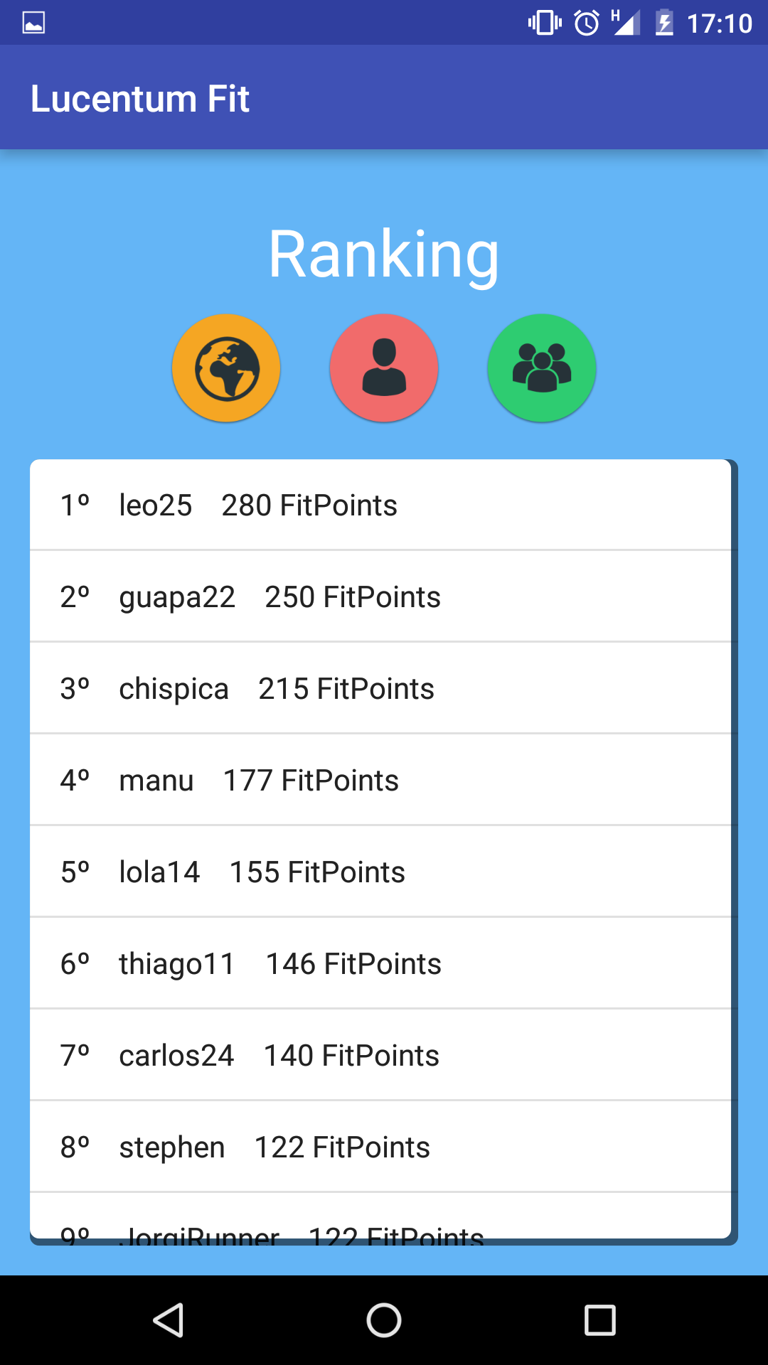
Ranking
Se mostrará por defecto un ranking global de todos los usuarios de la aplicación y también se podrá filtrar por usuarios agregados (amigos) y por ranking personal (el usuario posicionado en el global). De cada usuario aparecerá su posición, su nombre y su puntuación acumulada.

Slide 10
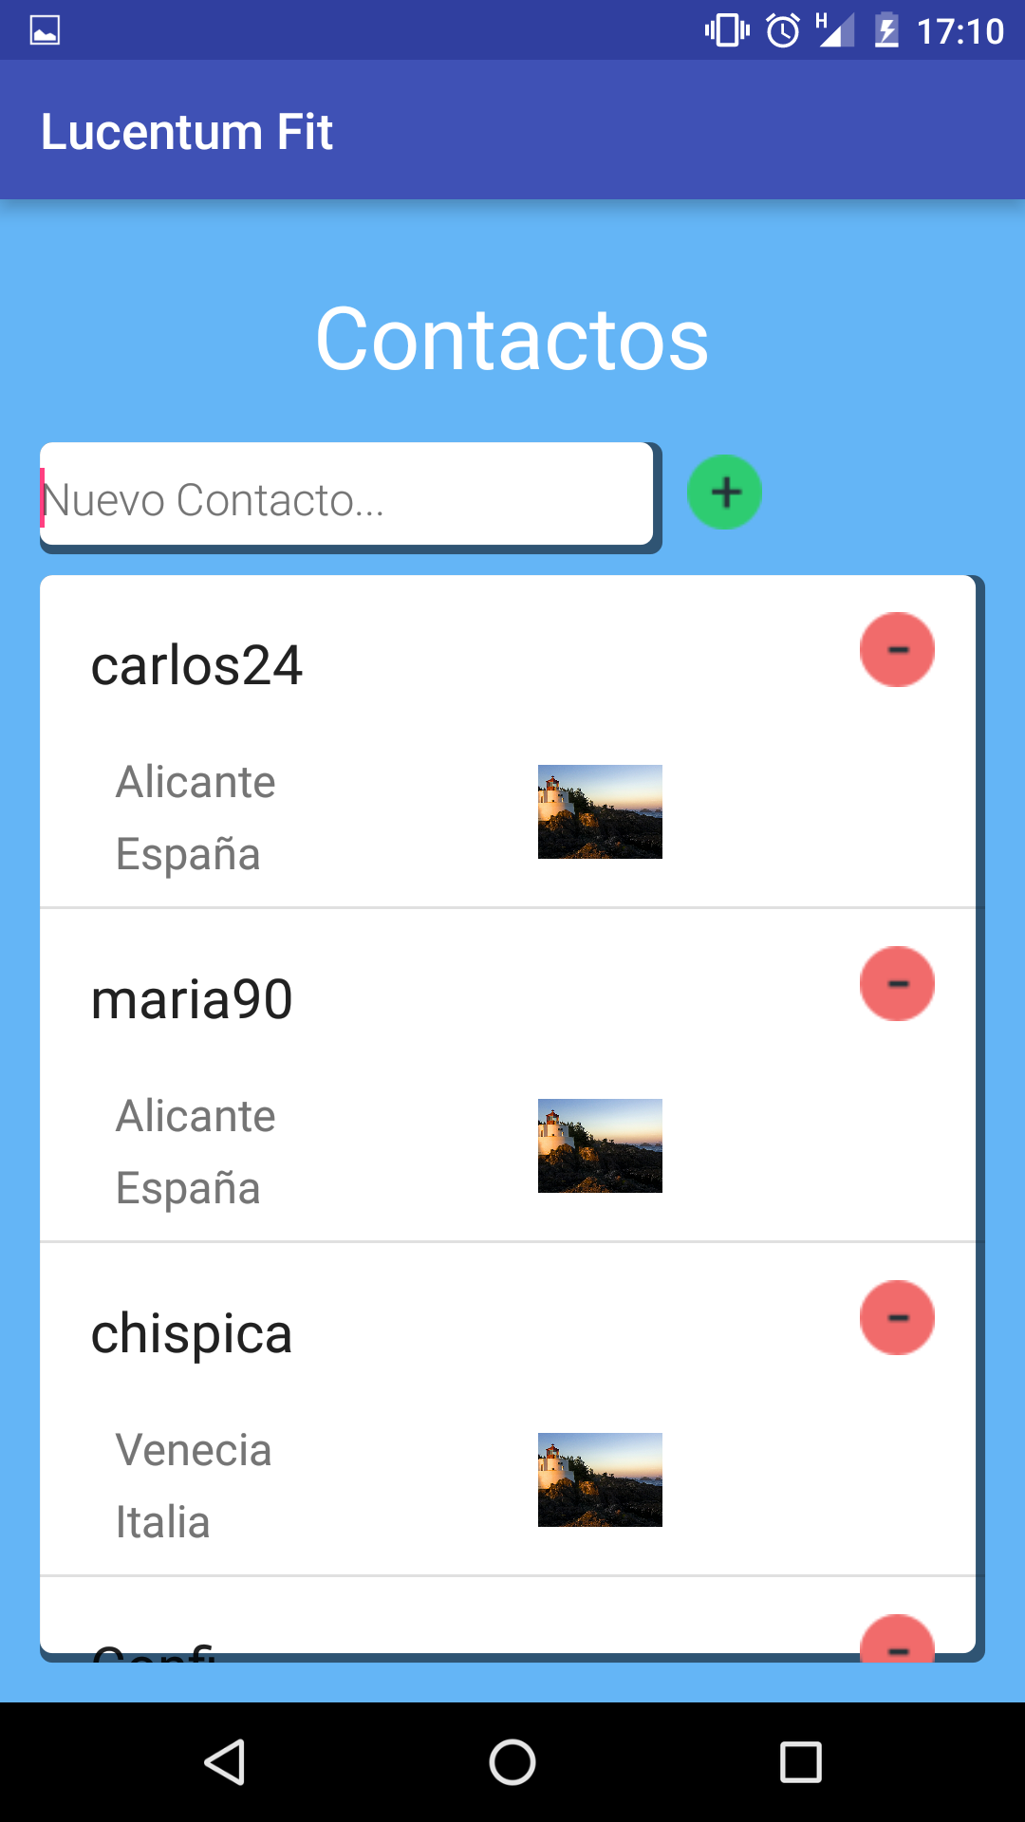
Contactos
Desde la pantalla de Contactos se gestiona los usuarios que desees agregar o eliminar de tu lista de amigos. Inicialmente aparecerá una lista de todos tus amigos. Se dispone de un buscador donde se introducirá el nombre de usuario de la persona que desees encontrar.

Slide 11
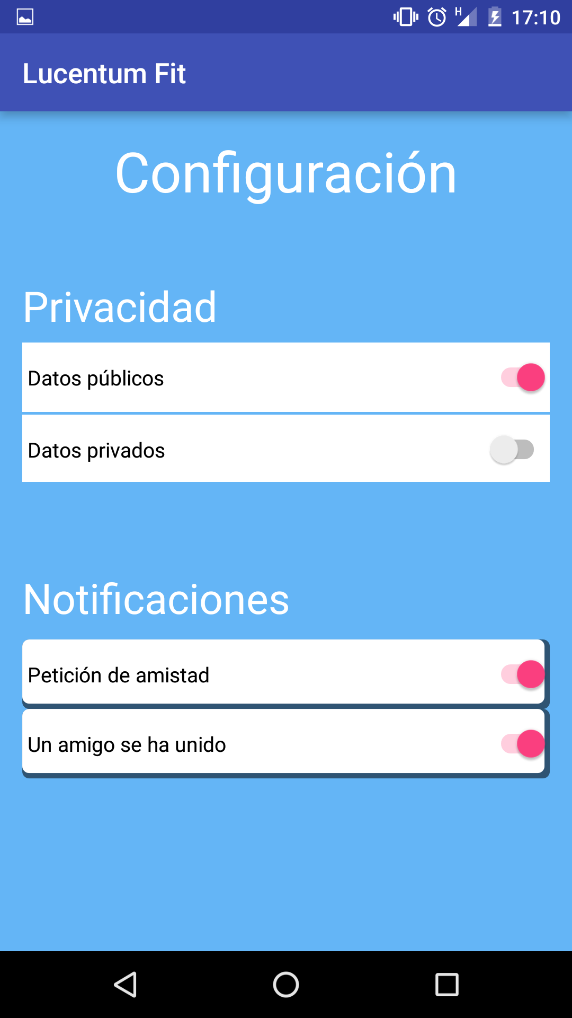
Configuración
Aquí se da opción a configurar ciertos parámetros como el nivel de privacidad de tus datos o las notificaciones que se recibirán en el dispositivo.

